Slide 1

INSTITUTO MEXICANO DEL SEGURO SOCIAL
DIRECCIÓN DE ADMINISTRACIÓN
Comité de Administración
del Honorable Consejo Técnico
Solicitud de autorización del Programa de Arrendamiento de Inmuebles IMSS-Arrendatario Régimen Ordinario
2025
Ciudad de México, junio de 2024

Slide 2



Contenido
Antecedentes
Desarrollo
Proyecto de Acuerdo
2

Slide 3

I. Antecedentes
Manual de Organización de la Dirección de Administración
1
Consolidar el programa anual de trabajo en materia de Arrendamiento Inmobiliario, someterlo a consideración de la Coordinación de Conservación y Servicios Generales y efectuar su seguimiento.
Integrar el programa de trabajo y las propuestas de arrendamiento de bienes inmuebles que presenten los Órganos Normativos y de Operación Administrativa Desconcentrada del Instituto, conforme a los dictámenes técnicos y legales que al efecto elaboren las Unidades Administrativas competentes.
Supervisar el cumplimiento de los presupuestos de egresos e ingresos por el Arrendamiento Inmobiliario IMSS–Arrendatario, así como el seguimiento a su asignación y registro contable.
Coordinar la formulación de los programas estratégicos de “Arrendamiento de Inmuebles IMSS–Arrendatario “Régimen Ordinario”.
2
3
4
3

Slide 4
I. Antecedentes
Políticas para la Administración Inmobiliaria del Instituto Mexicano del Seguro Social
5
De la planeación y conformación del Programa de Arrendamiento Inmobiliario IMSS-Arrendatario Régimen Ordinario.
Para llevar a cabo el análisis y evaluación de las necesidades en materia inmobiliaria, los OOAD a través del Comité Inmobiliario, así como la División de Arrendamiento y Comercialización, en los casos de Nivel Central, deberán considerar previamente:
Aprovechar la disponibilidad de las opciones inmobiliarias propiedad del IMSS.
Los inmuebles rentados con superficie disponible de aprovechamiento.
Los inmuebles en posesión bajo la administración del IMSS.
Los inmuebles federales disponibles en el Portafolio Inmobiliario Federal del INDAABIN, que por su ubicación y características sean sujetos a ser ocupados por los servicios institucionales.
6
4

Slide 5
I. Antecedentes
Políticas para la Administración Inmobiliaria del Instituto Mexicano del Seguro Social
7
  La CTAA a través de la DAC, elaborará el Programa de Arrendamiento Inmobiliario IMSS-Arrendatario Régimen Ordinario, considerando los indicadores de eficiencia, eficacia y desempeño de los procesos a su cargo, el cual será sometido en cada ejercicio fiscal a la DA por conducto de la CCSG, para obtener la aprobación del HCT.
Dicho programa deberá contemplar las figuras inmobiliarias de:
Renovación sin incremento;
Renovación con incremento;
Sustitución;
Nuevo arrendamiento; y
Cancelación.
5

Slide 6


I. Antecedentes
Programa de Arrendamiento de Inmuebles IMSS Arrendatario Régimen Ordinario 2025.
El Instituto Mexicano del Seguro Social (IMSS) tiene como finalidad primordial garantizar el derecho a la salud y la prestación de los servicios necesarios para el bienestar individual y colectivo de la población a nivel nacional.
  Para cubrir sus esquemas de prestación de servicios, el IMSS requiere contar con una infraestructura inmobiliaria a nivel nacional, recurriendo al arrendamiento inmobiliario en aquellas zonas en las cuales no se dispone de infraestructura propia.
  Para integrar el programa de trabajo, es necesario contar con las propuestas de arrendamiento de bienes inmuebles que presenten los Órganos Normativos y de Operación Administrativa Desconcentrada (OOAD) del IMSS, conforme a los dictámenes técnicos y legales que al efecto elaboren las Unidades Administrativas competentes.
6

Slide 7

II. Desarrollo
Estrategias:
Optimizar la utilización de inmuebles propios, identificando aquellos que se encuentran subutilizados, depurando superficies propias y rentadas para su óptimo aprovechamiento.
Autorizar incremento de renta a los casos debidamente justificados, y accediendo a incrementar el monto de renta en plazos no menores a dos años y buscando previamente la renovación de contratos sin incremento.
Sustitución de inmuebles en apego a los programas institucionales enfocados en la baja y enajenación de bienes resguardados; se elaborarán estudios de mercado considerando al menos tres alternativas inmobiliarias.
7

Slide 8
II. Desarrollo
El Programa de Arrendamiento de Inmuebles IMSS Arrendatario Régimen Ordinario 2025, tiene considerados 290 inmuebles, conforme a lo siguiente:
Se estima ejercer un presupuesto de 522.2 millones de pesos, el cual contempla:
  Renovar 211 contratos (113 renovación sin incremento y 98 renovación con incremento).
  Evaluar la sustitución de 45 inmuebles arrendados.
  Realizar la contratación de 32 nuevos arrendamientos, destacando 8 inmuebles con destino de resguardo de medicamentos.
  Cancelar 4 arrendamientos en el transcurso del ejercicio 2025.

Slide 9
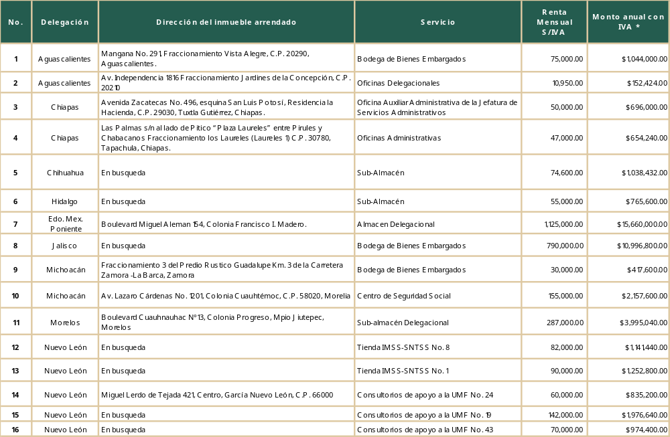
II. Desarrollo
Nuevos Arrendamientos (1/2)

Slide 10
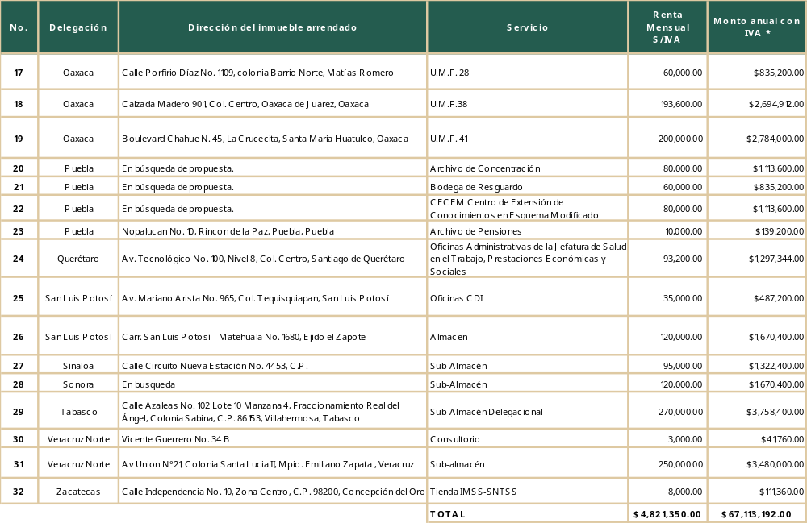
II. Desarrollo
Nuevos Arrendamientos (2/2)

Slide 11
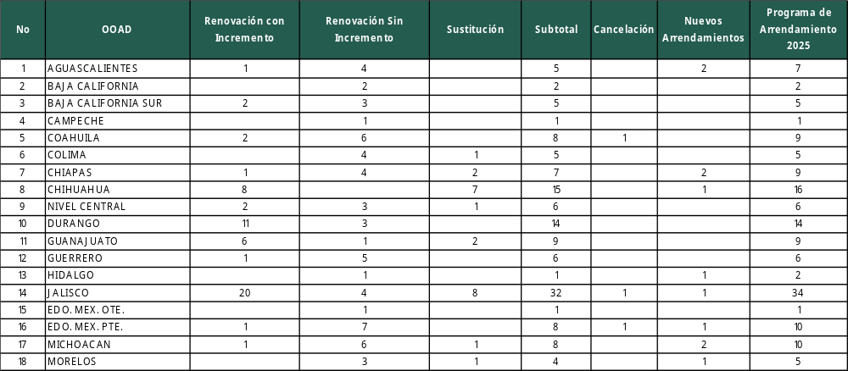
II. Desarrollo
Figuras de Ocupación (1/2)

Slide 12
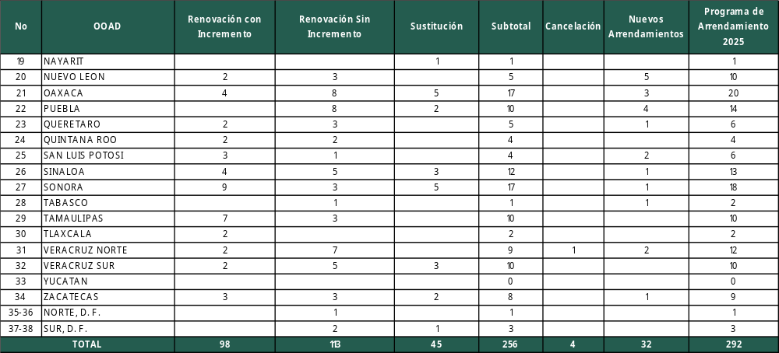
II. Desarrollo
Figuras de Ocupación (2/2)

Slide 13

III. Proyecto de Acuerdo
Este Consejo Técnico, con fundamento en los artículos 1, 4 párrafo cuarto, 90, 123, apartado A, fracción 29, y 134 de la Constitución Política de los Estados Unidos Mexicanos; 1, 3, fracción I, y 45 de la Ley Orgánica de la Administración Pública Federal; 1, 2, 5, 11, 12 y 57 de la Ley Federal de las Entidades Paraestatales; numeral 75 apartado Organismos Descentralizados No Sectorizados de la relación de Entidades Paraestatales de la Administración Pública Federal; 1, 5, 251 fracción IV y XXXVII; 253 fracciones II, III, V y último párrafo, 263, 264, fracciones I, III, XIV y XVII, de la Ley del Seguro Social; 116 de la Ley General de Bienes Nacionales y 31, fracción XX, del Reglamento Interior del Instituto Mexicano del Seguro Social, así como de conformidad con el planteamiento presentado por el Director General, a través del Titular de la Dirección de Administración, en términos del oficio número ______ del ___ de XX de 2024 y al dictamen del Comité de Administración del propio Órgano de Gobierno, emitido en reunión realizada el XX del mismo mes y año, Acuerda:
Primero. Aprobar el Programa de Arrendamiento de Inmuebles para el año 2025, IMSS-Arrendatario Régimen Ordinario, que contiene las estrategias de planeación y operación para un total de 292 inmuebles, consistente en: cancelar 4 arrendamientos, renovar 211 contratos, evaluar la sustitución de 45 inmuebles arrendados y considerar la contratación de 32 nuevos arrendamientos; lo anterior, con un presupuesto total de 522.2 millones de pesos.
Segundo. La Dirección de Administración deberá presentar el informe de resultados del Programa de Arrendamiento de Inmuebles IMSS-Arrendatario Régimen Ordinario 2025, en cumplimiento a lo establecido en el presente Acuerdo, durante el primer trimestre del ejercicio 2026.
13

